Slide 1

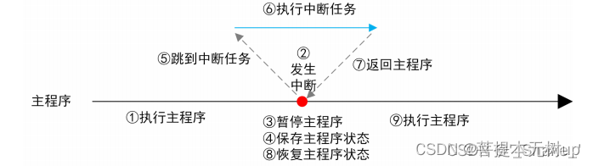
4.1
NVIC中断管理
7.5
8.2
8.3
8.4
每当发生硬件或软件异常时，特定外设或外部/内部输入都需要对该中断作出响应，作为响应，会发生函数调用，并以称为服务例程(SR)或中断服务例程(ISR) 的一段代码的形式执行所需的响应。在服务中的那组指令之后，执行例程，控制转移回发生中断的主程序。

Slide 2
4.1
NVIC中断管理
7.5
8.2
8.3
8.4
CM3内核支持256个中断，其中包含了16个内核中断和240个外部中断，并且具有256级的可编程中断设置。
STM32并没有使用CM3内核的全部东西，而是只用了它的一部分。
STM32有84个中断，包括16个内核中断和68个可屏蔽中断，具有16级可编程的中断优先级。
STM32F103系列上面，又只有60个可屏蔽中断（在107系列才有68个）

Slide 3
4.1
NVIC中断管理
7.5
8.2
8.3
8.4
NVIC概述
向量中断控制器，简称NVIC，是 Cortex-M3 不可分离的一部分，它与CM3内核的逻辑紧密合。NVIC提供了灵活、高效、可扩展的中断处理机制，支持多级优先级、多向中断、嵌套向量中断等特性，是STM32中的重要组件。
NVIC共支持1至240个外部中断输入(通常外部中断写作IRQ)。具体的数值由芯片厂商在设计芯片时决定。此外，NVIC还支持一个不可屏蔽中断(NMI)输入。NVIC的访问地址是0XE000 E000。

Slide 4
4.1
NVIC中断管理
7.5
8.2
8.3
8.4
NVIC的组成
中断向量表
中断优先级和控制器
NVIC
系统控制寄存器
特殊功能寄存器

Slide 5
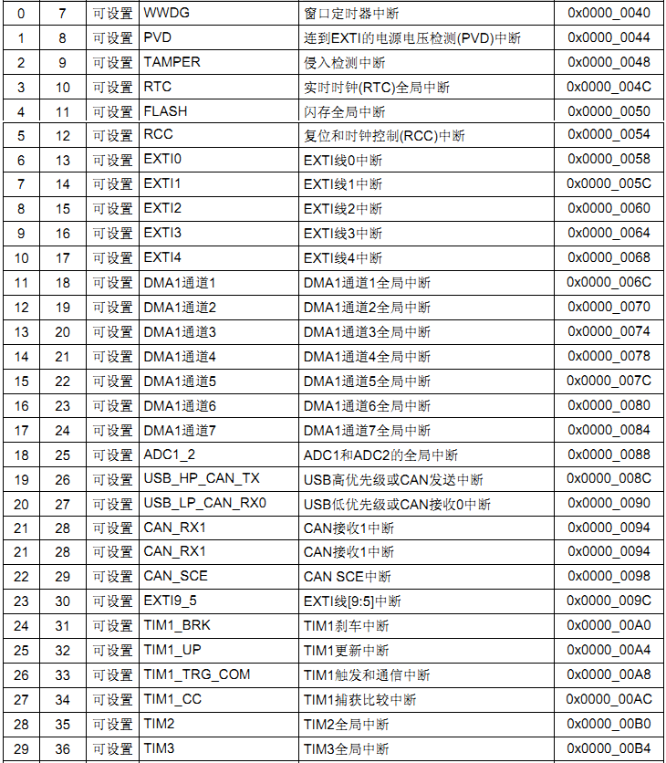
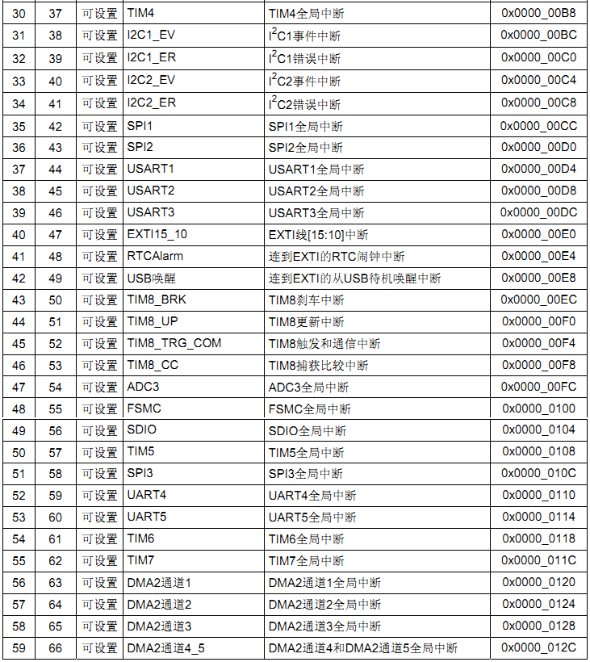
4.1
NVIC中断管理
7.5
8.2
8.3
8.4
中断向量表 《STM32中文参考手册》9.1.2

Slide 6
4.1
NVIC中断管理
7.5
8.2
8.3
8.4
中断优先级
首先，对STM32中断进行分组，组0~4。同时，对每个中断设置一个抢占优先级和一个响应优先级值。
分组配置是在寄存器SCB->AIRCR中配置：
组 | AIRCR[10：8] | IP bit[7：4]分配情况 | 分配结果
0 | 111 | 0：4 | 0位抢占优先级，4位响应优先级
1 | 110 | 1：3 | 1位抢占优先级，3位响应优先级
2 | 101 | 2：2 | 2位抢占优先级，2位响应优先级
3 | 100 | 3：1 | 3位抢占优先级，1位响应优先级
4 | 011 | 4：0 | 4位抢占优先级，0位响应优先级

Slide 7
4.1
NVIC中断管理
7.5
8.2
8.3
8.4
抢占优先级 & 响应优先级区别：
高优先级的抢占优先级是可以打断正在进行的低抢占优先级中断的。
抢占优先级相同的中断，高响应优先级不可以打断低响应优先级的中断。
抢占优先级相同的中断，当两个中断同时发生的情况下，哪个响应优先级高，哪个先执行。
如果两个中断的抢占优先级和响应优先级都是一样的话，则看哪个中断先发生就先执行；

Slide 8
4.1
NVIC中断管理
7.5
8.2
8.3
8.4
举例：
假定设置中断优先级组为2，然后设置
中断3（RTC中断）的抢占优先级为2，响应优先级为1。
中断6（外部中断0）的抢占优先级为3，响应优先级为0。
中断7（外部中断1）的抢占优先级为2，响应优先级为0。
那么这3个中断的优先级顺序为：中断7>中断3>中断6。

Slide 9
4.1
NVIC中断管理
7.5
8.2
8.3
8.4
特别说明：
一般情况下，系统代码执行过程中，只设置一次中断优先级分组，比如分组2，设置好分组之后一般不会再改变分组。随意改变分组会导致中断管理混乱，程序出现意想不到的执行结果。

Slide 10
4.1
NVIC中断管理
7.5
8.2
8.3
8.4
中断优先级分组函数：
void NVIC_PriorityGroupConfig(uint32_t NVIC_PriorityGroup);
void NVIC_PriorityGroupConfig(uint32_t NVIC_PriorityGroup)
{
assert_param(IS_NVIC_PRIORITY_GROUP(NVIC_PriorityGroup));
SCB->AIRCR = AIRCR_VECTKEY_MASK | NVIC_PriorityGroup;
}
NVIC_PriorityGroupConfig(NVIC_PriorityGroup_2);

Slide 11
4.1
NVIC中断管理
7.5
8.2
8.3
8.4
对于每个中断怎么设置优先级？
中断优先级控制的寄存器组：IP[240]
全称是：Interrupt Priority Registers
240个8位寄存器，每个中断使用一个寄存器来确定优先级。STM32F10x系列一共60个可屏蔽中断，使用IP[59]~IP[0]。
每个IP寄存器的高4位用来设置抢占和响应优先级（根据分组），低4位没有用到。
void NVIC_Init(NVIC_InitTypeDef* NVIC_InitStruct);

Slide 12
4.1
NVIC中断管理
7.5
8.2
8.3
8.4
中断使能寄存器组：ISER[8]
作用：用来使能中断
32位寄存器，每个位控制一个中断的使能。STM32F10x只有60个可屏蔽中断，所以只使用了其中的ISER[0]和ISER[1]。
ISER[0]的bit0~bit31分别对应中断0~31。ISER[1]的bit0~27对应中断32~59；
void NVIC_Init(NVIC_InitTypeDef* NVIC_InitStruct);

Slide 13
4.1
NVIC中断管理
7.5
8.2
8.3
8.4
中断失能寄存器组：ICER[8]
作用：用来失能中断
32位寄存器，每个位控制一个中断的失能。STM32F10x只有60个可屏蔽中断，所以只使用了其中的ICER[0]和ICER[1]。
ICER[0]的bit0~bit31分别对应中断0~31。ICER[1]的bit0~27对应中断32~59；
配置方法跟ISER一样。
void NVIC_Init(NVIC_InitTypeDef* NVIC_InitStruct);

Slide 14
4.1
NVIC中断管理
7.5
8.2
8.3
8.4
中断挂起控制寄存器组：ISPR[8]
作用：用来挂起中断
中断解挂控制寄存器组：ICPR[8]
作用：用来解挂中断
static __INLINE void NVIC_SetPendingIRQ(IRQn_Type IRQn)；
static __INLINE uint32_t NVIC_GetPendingIRQ(IRQn_Type IRQn)；
static __INLINE void NVIC_ClearPendingIRQ(IRQn_Type IRQn)

Slide 15
4.1
NVIC中断管理
7.5
8.2
8.3
8.4
中断激活标志位寄存器组：IABR [8]
作用：只读，通过它可以知道当前在执行的中断是哪一个
如果对应位为1，说明该中断正在执行。
static __INLINE uint32_t NVIC_GetActive(IRQn_Type IRQn)

Slide 16
4.1
NVIC中断管理
7.5
8.2
8.3
8.4
中断参数初始化函数
void NVIC_Init(NVIC_InitTypeDef* NVIC_InitStruct);
typedef struct
{
uint8_t NVIC_IRQChannel; //设置中断通道
uint8_t NVIC_IRQChannelPreemptionPriority;//设置响应优先级
uint8_t NVIC_IRQChannelSubPriority; //设置抢占优先级
FunctionalState NVIC_IRQChannelCmd; //使能/使能
} NVIC_InitTypeDef;
NVIC_InitTypeDef NVIC_InitStructure;
NVIC_InitStructure.NVIC_IRQChannel = USART1_IRQn;//串口1中断
NVIC_InitStructure.NVIC_IRQChannelPreemptionPriority=1 ;// 抢占优先级为1
NVIC_InitStructure.NVIC_IRQChannelSubPriority = 2;// 子优先级位2
NVIC_InitStructure.NVIC_IRQChannelCmd = ENABLE;//IRQ通道使能
NVIC_Init(&NVIC_InitStructure); //根据上面指定的参数初始化NVIC寄存器

Slide 17
4.1
NVIC中断管理
7.5
8.2
8.3
8.4
中断优先级设置步骤
系统运行后先设置中断优先级分组。调用函数：
void NVIC_PriorityGroupConfig(uint32_t NVIC_PriorityGroup);
整个系统执行过程中，只设置一次中断分组。
②针对每个中断，设置对应的抢占优先级和响应优先级：
void NVIC_Init(NVIC_InitTypeDef* NVIC_InitStruct);
③ 如果需要挂起/解挂，查看中断当前激活状态，分别调用相关函数即可。

